Slide 1
Jugend Forscht 2020 Self Driving Car
Angewandte künstliche Intelligenz
Tim Bader

Slide 2
Der Projektablauf
Neuronales Netzwerk erstellen
In Simulation trainieren
Auto bauen
Schnittstellen einrichten
Netzwerk implementieren

Slide 3
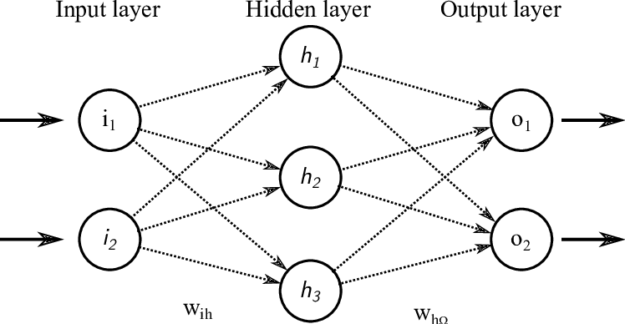
Wie funktioniert ein neuronales Netzwerk?
Struktur besteht aus Layern, Neuronen (Kreise) und Weights (Pfeile)
Input-Werte (Messwerte der Sensoren) werden von Layer zu Layer über die Neuronen weitergegeben, bis sie das Output Layer erreichen
Die Werte werden beim Weitergeben durch mathematische Operationen verändert. Die jeweiligen Weights dienen als Konstanten, die beim Rechenvorgang miteinbezogen werden.

Slide 4
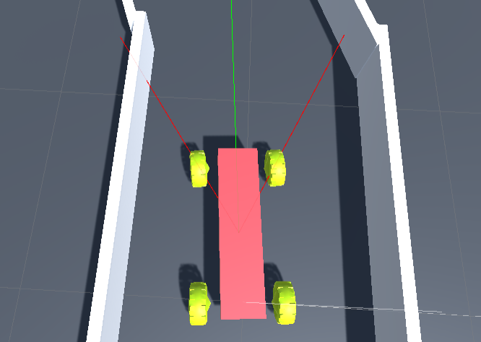
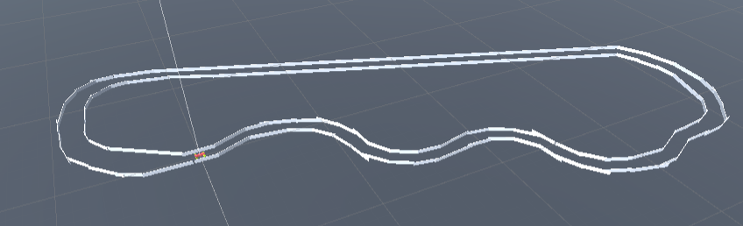
Training in einer Simulation
Training = Anpassung der Weights
„Trial-and-Error“ Verfahren (Reinforcement Learning)
Genetischer Algorithmus → nur die Gene (Weights) der besten Autos werden weiter vererbt

Slide 5
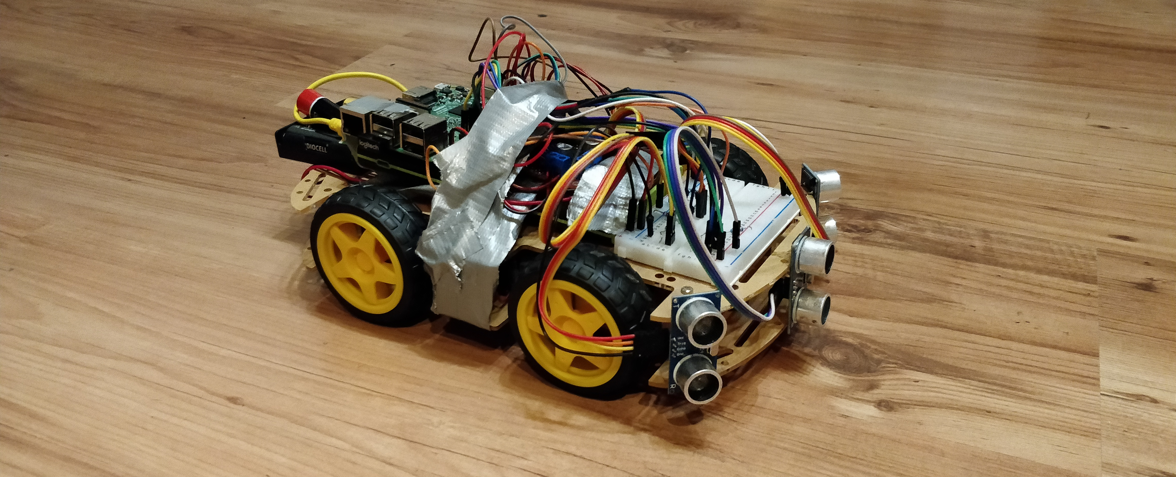
Der Aufbau des Autos
Raspberry PI 3B als zentrale Steuereinheit
4 Motoren
3 Ultraschallsensoren
Doppelte H-Brücke (Motorcontroller)

Slide 6
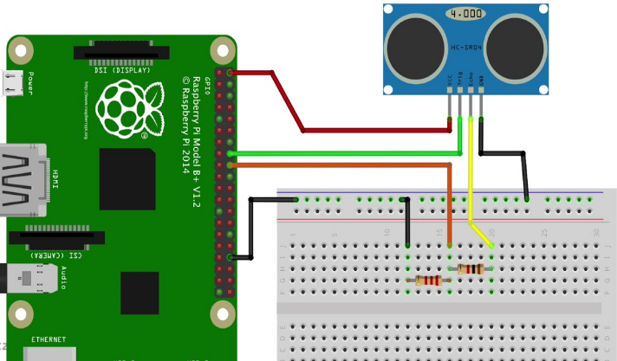
Ultrasonic Sensors
4 Anschlüsse: Ground, Echo, Trigger & VCC (Stromzufuhr)
Abstand wird durch Zeitunterschied der Trigger und Echo Stromflüsse mal die Hälfte der Schallgeschwindigkeit ermittelt
Widerstände sorgen für Ausgleich des Spannungsunterschieds (3V Input, 5V Output → ↯)

Slide 7
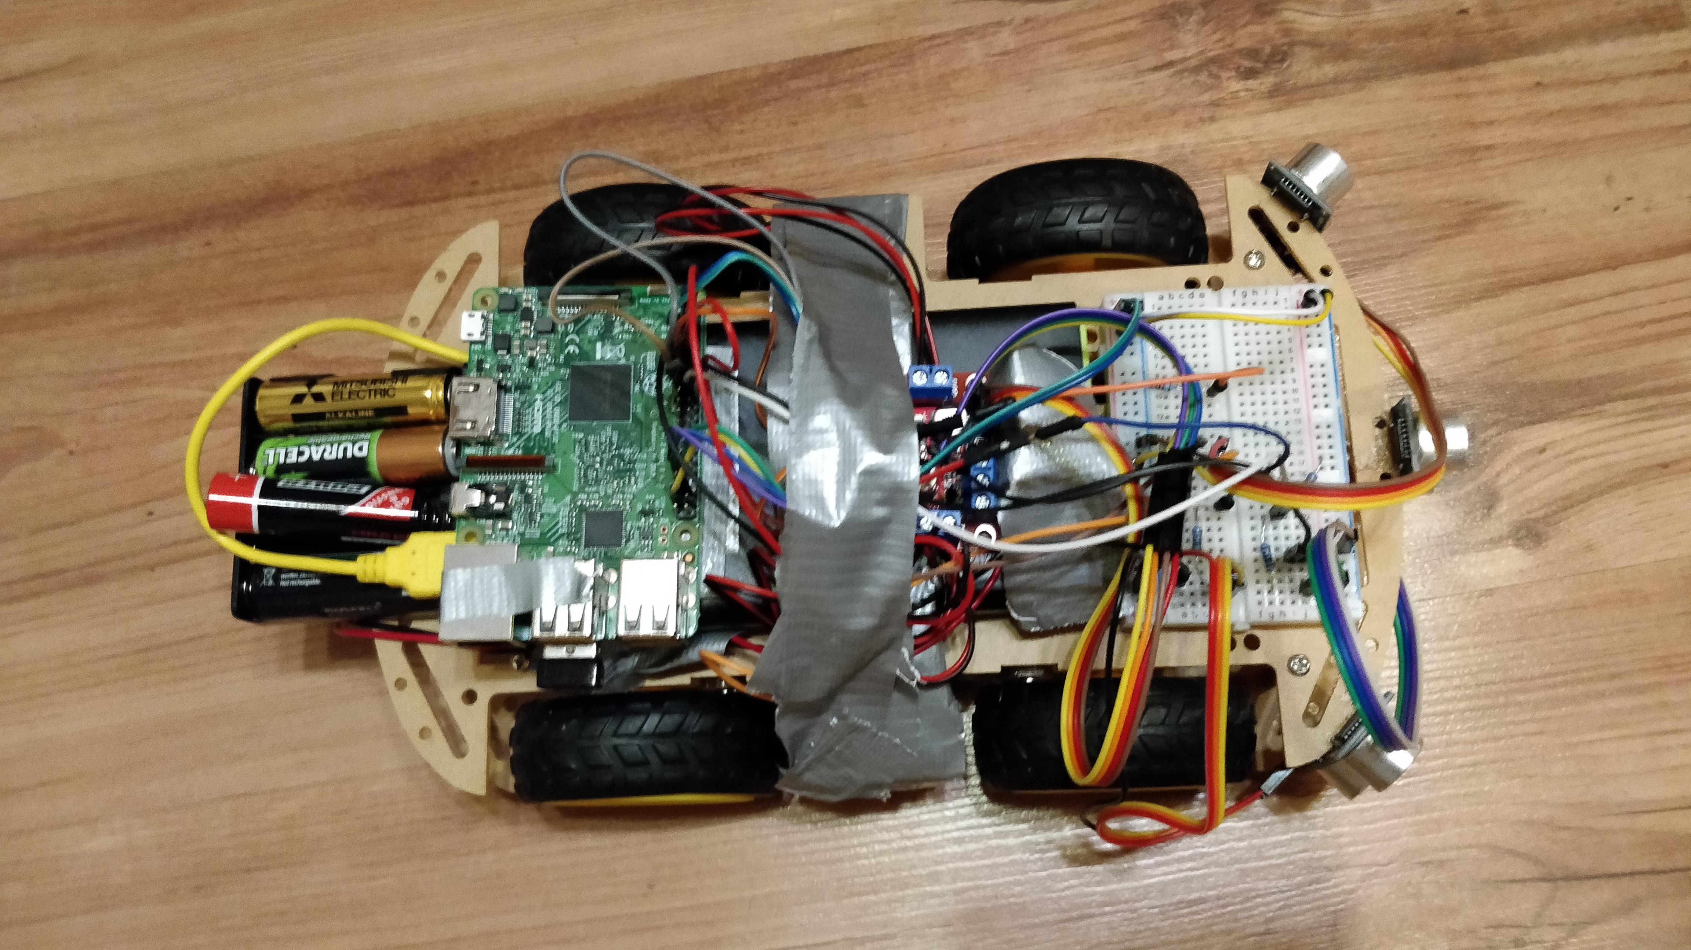
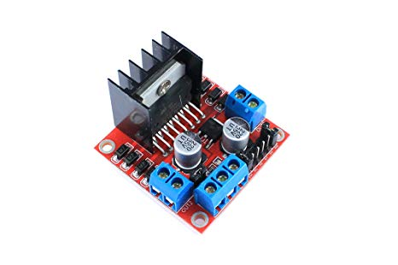

Motoren & Controller
Vier Motoren, zwei davon spiegelverkehrt angebracht
Doppelte H-Brücke ist das Verbindungsstück zwischen den Motoren, dem Raspberry PI und dem Batterie Pack
Lenkung wie bei einem Bagger

Slide 8
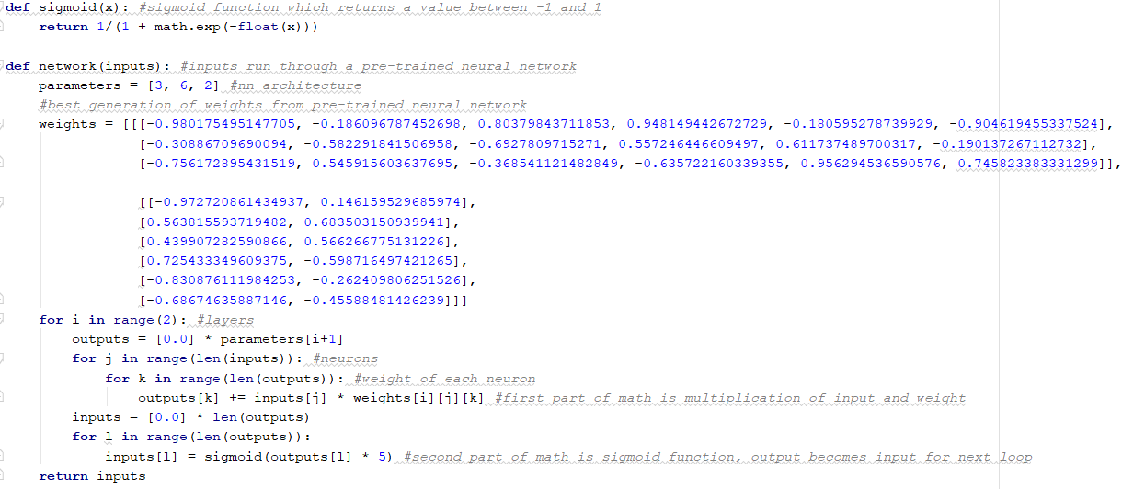
Die Implementation des neuronalen Netzwerks
Die Weights des besten Autos aus der Trainingssimulation werden übernommen
Neuronales Netzwerk als Schnittstelle zwischen den Inputs der Abstandssensoren und den Outputs für die Motoren

Slide 9
Quellen
Neural network driving a car in Unity https://www.youtube.com/watch?v=Jol0hnGbyN4 (04.01.2020)
Bildquellen:
Ultrasonic Sensor Diagram https://www.youtube.com/watch?v=L90WS-ptnvI (12.01.2020)
Neural Network full size https://www.allaboutcircuits.com/technical-articles/how-to-perform-classification-using-a-neural-network-a-simple-perceptron-example/ (07.01.2020)
Neural Network Small https://www.researchgate.net/figure/Example-for-an-artificial-neural-network-with-two-input-neurons-two-hidden-neurons-and_fig1_289479445 (07.01.2020)

